Slide 1
防止老人小孩 丟失軟件
Android行動裝置軟體設計
00457056 陳錦鴻 00457060 謝文正

Slide 2
缺漏補正
1

Slide 3
軟工平台的使用情況
1

Slide 4
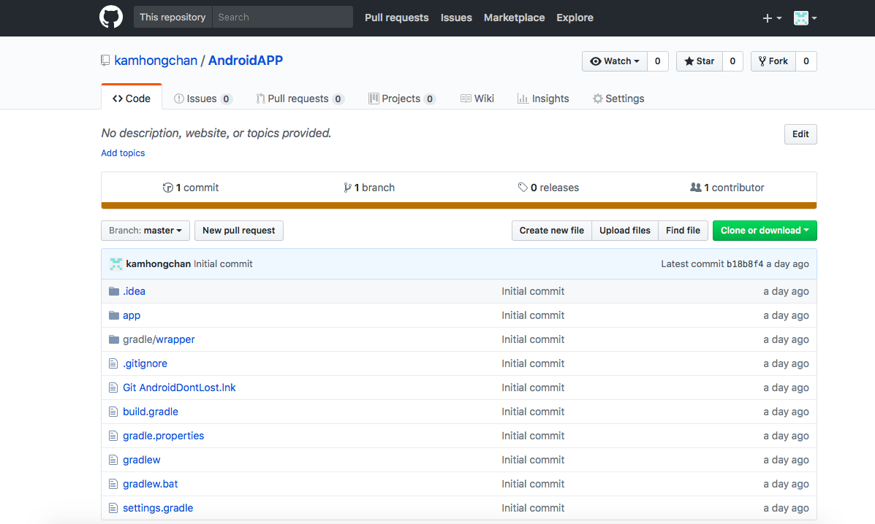
軟工平台的使用情況
使用GitHub
現已開始使用GitHub平台，
但由於Android Studio的問題，
導致有兩個Project的出現，
現進行合併之工作

Slide 5
專題開發進度
2
·

Slide 6
時間行程
2017 11/28 APP的結構 資料搜集 12/05 APP的LAYOUT的設計 12/12 APP CODE與LAYOUT的結合 基本功能的調試 12/26 其他的附加功能 DEBUG
SUN | MON | TUE | WED | THU | FRI | SAT
 |  |  |  |  | 1 | 2
3 | 4 | 5 | 6 | 7 | 8 | 9
10 | 11 | 12 | 13 | 14 | 15 | 16
17 | 18 | 19 | 20 | 21 | 22 | 23
24 | 25 | 26 | 27 | 28 | 28 | 30
31

Slide 7
時間行程
2018 01/02 APP的最後檢驗 01/09 專題報告
SUN | MON | TUE | WED | THU | FRI | SAT
 | 1 | 2 | 3 | 4 | 5 | 6
7 | 8 | 9 | 10 | 11 | 12 | 13
14 | 15 | 16 | 17 | 18 | 19 | 20
21 | 22 | 23 | 24 | 25 | 26 | 27
28 | 29 | 30 | 31

Slide 8
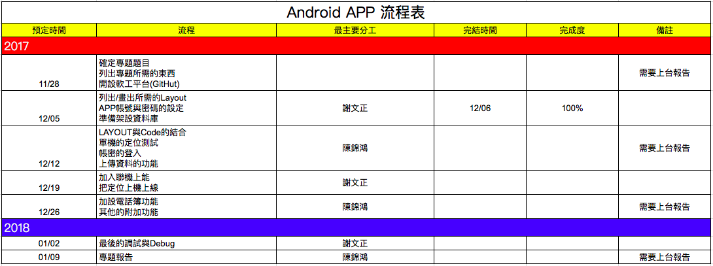
時間行程

Slide 9
本周進度

Slide 10
進度報告
12/05
列出/畫出所需的Layout
APP帳號與密碼的設定
準備架設資料庫
12/12
LAYOUT與Code的結合
單機的定位測試
帳密的登入
上傳資料的功能

Slide 11
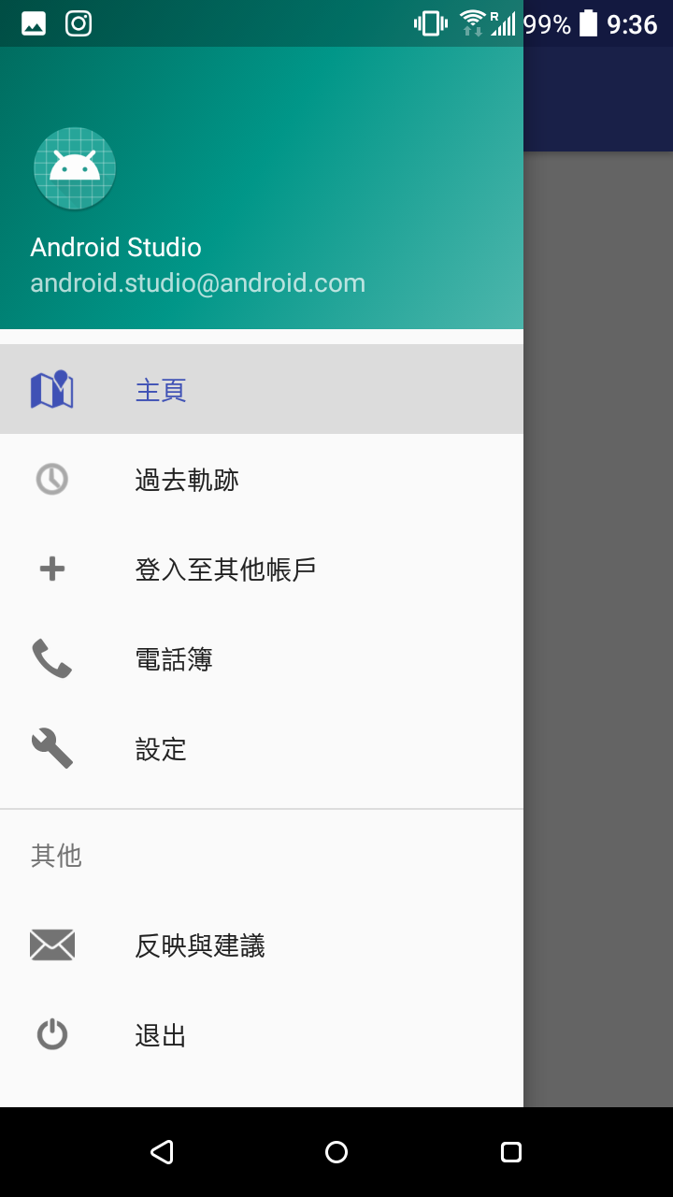
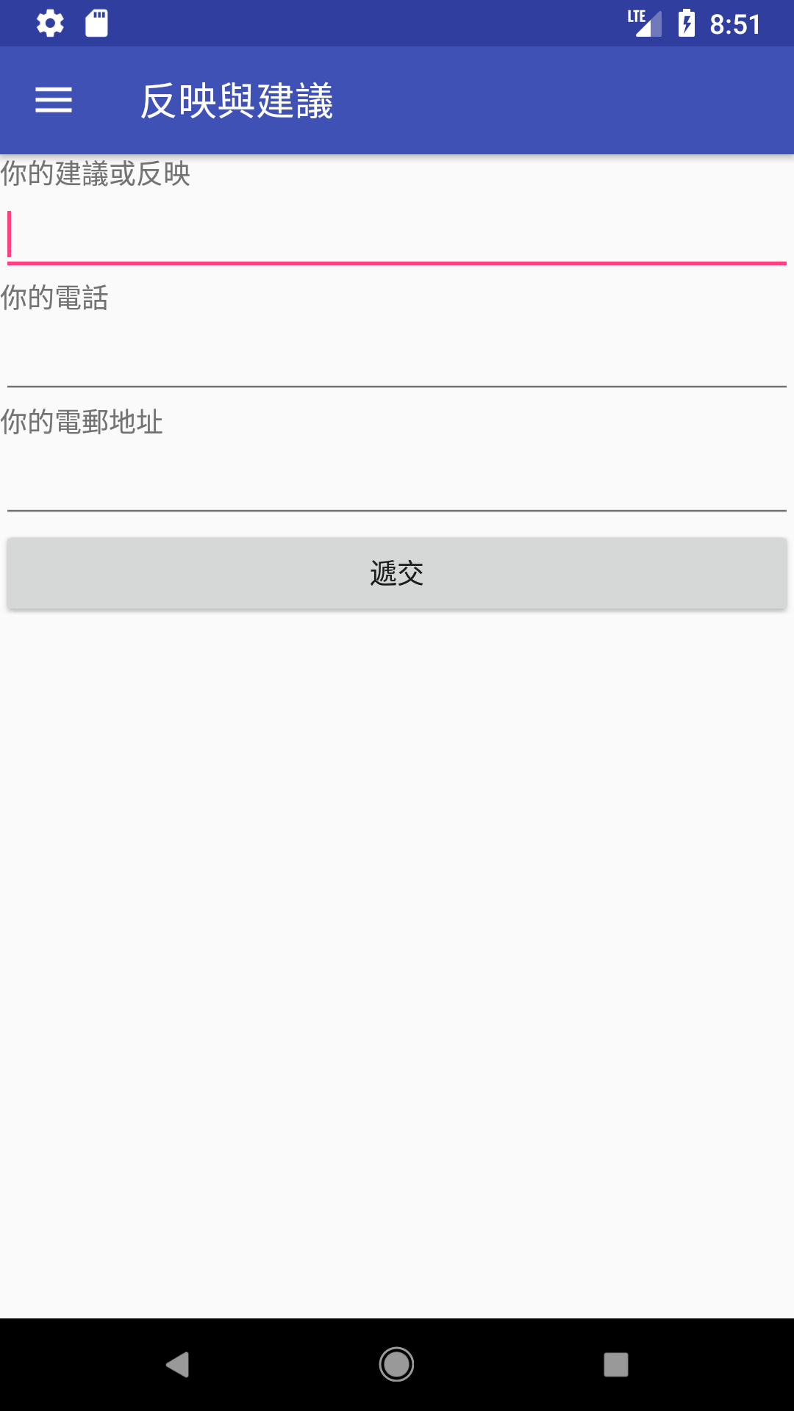
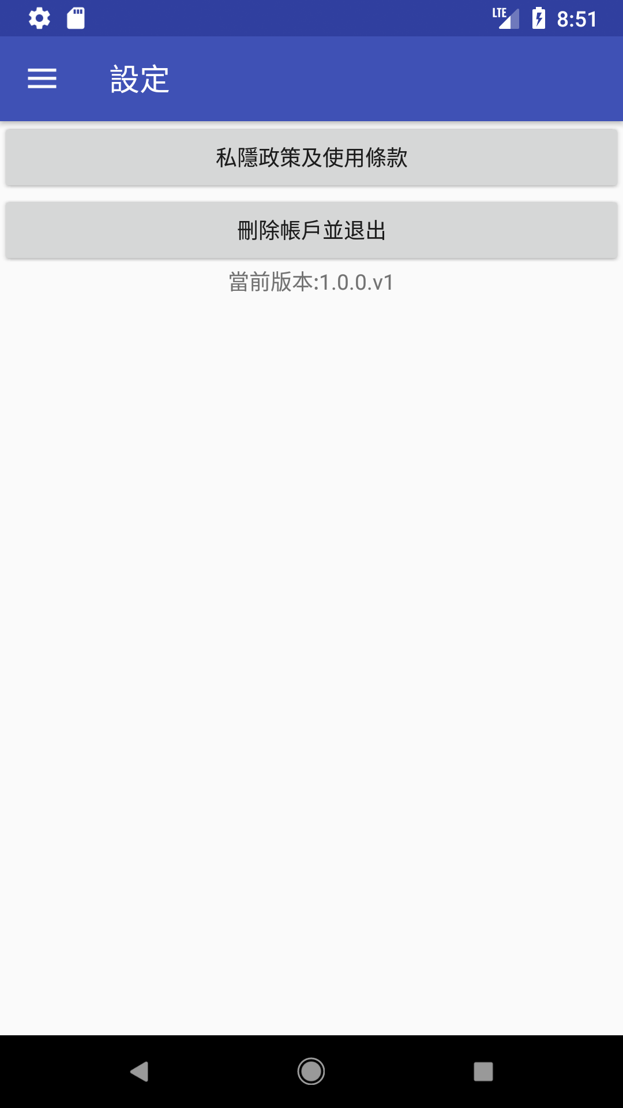
LAYOUT
ANDROID PROJECT
基本的LAYOUT

Slide 12
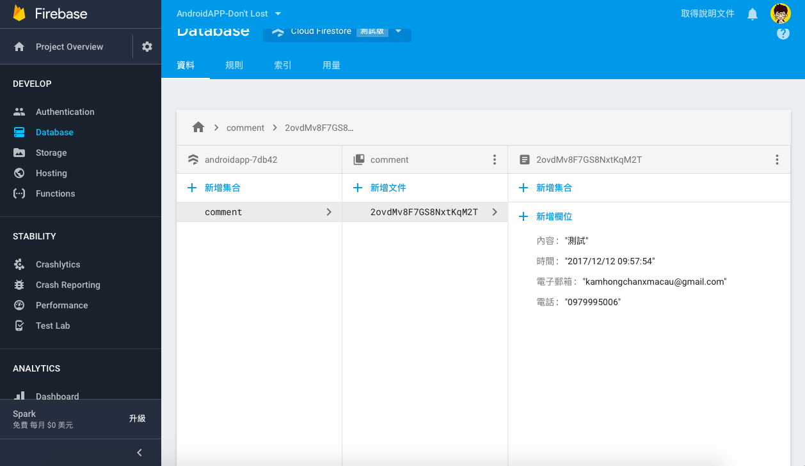
資料庫方面
我們採用了Google Firebase
原因
穩定性
易上手

Slide 13
挑戰 與心得
遇到的問題
感受最深的東西

Slide 14
THANKS!
感謝聆聽

